Slide 1
索引
索引相当于图书馆的卡片目录，有了索引后就不需要再整个文件中搜索某一个特定值，只要通过索引确定该值位置，直接访问数据库的记录。
输入顺序文件：按照记录进入系统的顺序存储记录。结构相当于一个磁盘中未排序的线性表。不支持高效检索。
主码(primary key)：数据库中每条记录的唯一标识。
辅码(secondary key)：数据库中可以出现重复值的码。
稠密索引：数据库文件中的记录不按关键码的顺序排序时，需要对每个记录建立一个索引项。
稀疏索引：记录再磁盘中按关键码的顺序存放，则可以把记录分成多块，对一组记录建立一个索引。

Slide 2
线性索引
优点：为访问边长数据库记录提供了一种简单有效的方式。线性索引可以随机访问（二分法）和高效处理。
缺点：如果存在大量数据库记录，可能会因为索引文件太大无法存储到内存中（可以用多级索引来解决）；一旦数据库中插入或删除记录，就必须更新线性索引。

Slide 3
静态索引
在文件创建、初始装入记录时生成，一旦生成就固定下来，在系统运行过程中索引结构并不改变，只有当文件再组织时才允许改变索引结构。
倒排索引
基于属性的倒排：检索结构中某个或若干个属性满足一定条件的特点倒排。
对正文文件的倒排

Slide 4
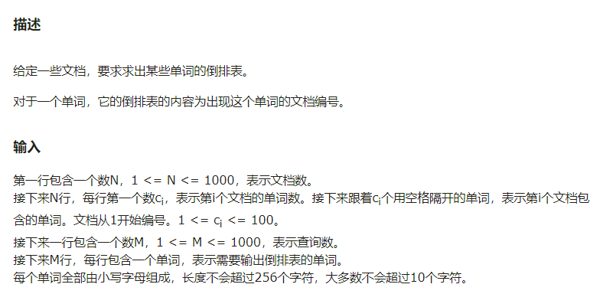
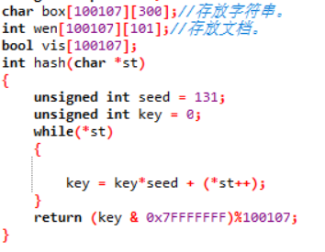
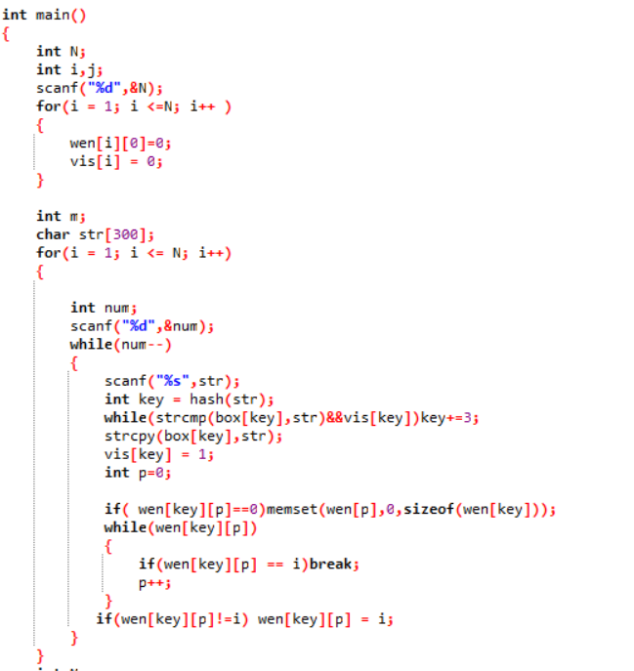
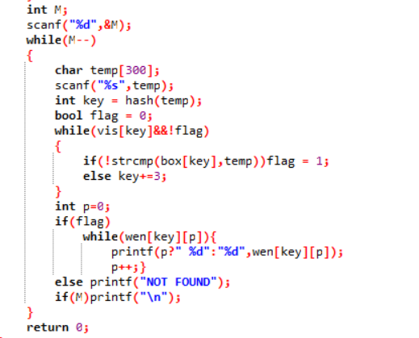
倒排索引

